Slide 1

Conceção e Implementação de um Gestor de Diálogos para um Tutor Artificial
Mestrado Integrado em Engenharia Informática
Unidade Curricular de Laboratório de Engenharia Informática
Maio de 2019
A Iniciativa LEONARDO
Diana Costa, Gil Cunha e Luís Costa
Orientação de Orlando Belo

Slide 2
Estrutura da Apresentação
Contextualização
Motivação e Objetivos
Trabalhos Relacionados
Conceção e Implementação do Sistema
Recursos Computacionais
Instalação e Configuração
Funcionamento do Sistema
Conclusões e Trabalho Futuro

Slide 3
Contextualização
Projeto “Leonardo” surge como um sistema de avaliação de determinadas UCs:
Bases de Dados
Álgebra Relacional
Modelo Conceptual
Modelo Lógico
…
Cada aluno tem um perfil:
Diferentes desempenhos e destrezas em vários temas avaliados;
Última vez que fez log in;
Desenvolvimento de um gestor de diálogos como personificação do Leonardo.

Slide 4
Motivação e Objetivos
Tornar o sistema “Leonardo” mais interativo, amigável e cativante;
Capacidade de desenvolver diálogos mais expeditos com os utilizadores;
Criar um componente autónomo, capaz de interatuar com os outros módulos do sistema e de fácil integração (e manutenção) no sistema geral;
Desenvolver um sistema de diálogos que dispõe frases à medida do contexto e com alguma capacidade de adaptação a cada estado de um processo de avaliação.

Slide 5


Trabalhos Relacionados
Duolingo
Possui vários “tutores” que comunicam com o utilizador de forma diferente;
Parabeniza o utilizador com moedas virtuais que permitem desbloquear outros
níveis de aprendizagem;
ChatBot
É capaz de responder com imagens/links;
Utiliza técnicas de Machine Learning para otimizar as interações com os clientes;
https://www.duolingo.com/ ; https://www.chatbot.com/

Slide 6
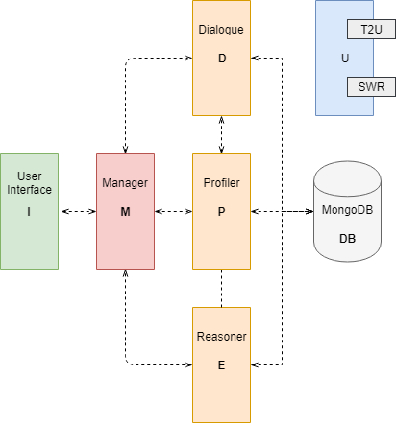
Conceção e Implementação do Sistema
Notes:
Profiler: componente que gere toda a informação dos utilizadores do sistema
Reasoner: responsável por calcular todas as métricas de avaliação de um utilizador quando este faz um teste, como o seu desempenho e destreza
Gestor de diálogos: gere o dialogo entre o sistema e o utilizador
Manager: Toda a comunicação entre os componentes do sistema é feita através de mensagens em formato JSON. O manager gere tanto a comunicação entre eles como entre o sistema e o utilizador
Todos os componentes mencionados têm acesso a coleções em bases de dados Mongo, de forma a armazenar e obter os dados necessários para o funcionamento do sistema

Slide 7
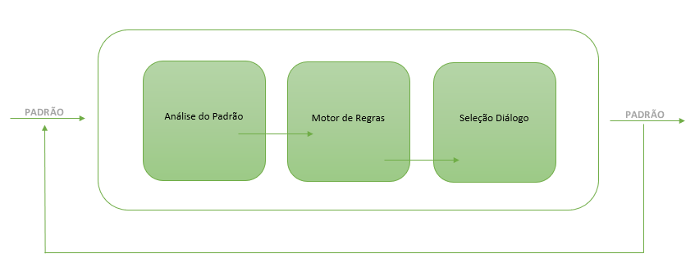
Conceção e Implementação do Sistema
Funcionalidade por subcomponente:
Análise do Padrão: Analisar padrão vindo de outra componente e extração/conversão de informação útil;
Motor de Regras: Análise de dados provenientes do padrão e realização de testes, comparando esses dados com as condições das regras, do motor de regras;
Seleção de Diálogo: Através das estruturas de decisão, selecionar qual a frase a enviar ao utilizador.
Profiler/ Manager
Interface
Notes:
Analise de padrão-> profiler/manager envia padrao em JSON, nós extraímos e convertemos os seus valores em info útil
Motor de regras-> processamos essa info num motor de regras. Este motor de regras consiste num conjunto de pares de condição-ação. As codiçoes que forem satisfeitas pela informação recolhida faz com que uma regra seja disparada e uma ação seja executada (gerado um dialogo)
Seleção do dialogo -> o dialogo é gerado automaticamente e dinamicamente nesse mesmo momento
>> apresentação geral das funcionalidades do componente.
COMPONENTE NOSSA --- ESTÁ INTEGRADA NOUTRAS como BD & PROFILER Ponto 1.1 – dizer que vem do profiler (PADRAO em JSON / VETOR DE INFO) –convertemos os valores do padrão noutros valores, segundo os intervalos estabelecidos por nós.
– definir “informação útil” (dados do aluno como performance, se acertou ou errou ultima pergunta,…)
Ponto 1.2 – explicar que analisamos esses valores e testamos contra as regras estabelecidas por nós, respetivas a cada um dos dominios.
Ponto 1.3 – dizer que a regra acionada (cujas condições são satisfeitas pelos valores) vai ditar qual o tipo de frase a apresentar ao utilizador

Slide 8
Diálogo suportado pelo sistema (exemplo)
"greetingsI": {
"Normal": {
"Phrases": [ "_day_. Então, és novo por aqui? Vamos ao trabalho!",
"Então, tudo bem? Vamos a isto! 😜",
"Olá, tudo bem? Vai um teste?",
… ],
"Answers": {
"domain" : [ "Sim, estou preparado(a)!",
"Sim, vamos lá!",
"Estou preparado(a) para tudo!",
…],
"bye": ["Afinal, não quero estar aqui.",
"Não estou preparado(a).",
"Acho que preciso de mais tempo.",
…],
"doubt": [ "Não tenho a certeza se quero continuar...",
"Tem de ser, não é?",
"Que remédio, Leonardo!",
…]
}
“Tipo de query": {
“Tipo de frase": {
“Frases": [ … ],
“Respostas": {
“Remete para query domínio" : [ … ],
" Remete para saída ": [ … ],
" Remete para confirmação": [ … ]
}
Leonardo: “Bom dia. Então, és novo por aqui? Vamos ao trabalho!"
Utilizador: “Sim, vamos lá!“
Leonardo : “Escolhe o tema para avaliação.”
(…) * Aluno realiza um teste e termina com um bom desempenho* (…) Leonardo: “Bom trabalho!”
Notes:
- Geração de frases supervisionadas
- tipos de frase = nível de ironia = é assim uma das formas que nós damos personalidade ao sistema
- conjunto de frases para servir como dataset inicial para a construção de dialogo
- conjunto de respostas apresentadas como opçoes que o utilizador pode selecionar e assim interagir com o sistema
>> apresentação de um pequeno excerto da base de dados das frases e da sua informação de suporte.
>> exemplo de um diálogo suportado pelo sistema.
>> explicar tags (greetings, funny [ESTADOS ESPIRITO LEONARDO], phrase, answer…)
>> Temos em conta agora a última vez que o user utilizou o chat, p fazer diálogo de acordo c isso.
Fizemos um historico de user p guardar isso se bem que depois vamos ter isso dado pelo Manager

Slide 9




Recursos Computacionais
PyKnow
Expert Systems for Python
Notes:
Todo este projeto está a ser desenvolvido em python.
Usamos biblioteca pyknow para construir o nosso motor de regras
- Temos agora a gerar dinamicamente segundo um dataset inicial guardado em mongoDB, se bem que temos é de popular mais
No python falar do script para geração de frases, com cadeias de Markov e utilização do pacote NLTK para processamento de frases de dialogo (separar por palavras)
Sentence generator with Markov chains: o programa cria um dicionário com as palavras, recebidas de um dataset com frases, e a palavra que vem a seguir, e depois aplica cadeias de Markov sobre essa informação tentando fazer frases que fazem sentido. As cadeias de Markov são uteis para prever o estado futuro com base nas características do estado presente. Assim , o programa utiliza e analisa as frases de um dataset inicial e, a partir dai, tenta prever e gerar novas frases. Utiliza as cadeiras de markov para prever quais as sequências de palavras mais adequadas que precedem a um outro conjunto de palavras.
Cadeias de Markov são, por isso, bastante utilizadas neste tipo de situações (chatbots)!

Slide 10

Instalação e Configuração
Versão 3.4.1
Bibliotecas Tokenize e Treebank do NLTK
Versão 3.7.3
Bibliotecas Pyknow e Pymongo do NLTK
Notes:
Pyknow para geração de regras (q permitem escolher diálogos adequados)
Pymongo para conexão BD

Slide 11
Instalação e Configuração
Versão 3.4.10
Importar coleções
Dialog
DomainBD
Synonyms
UserHist
Notes:
Explicar por alto cada coleção

Slide 12
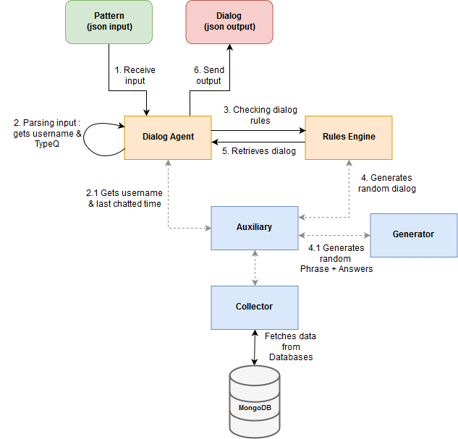
Funcionamento do Sistema

Slide 13
Funcionamento do Sistema
{ "username": 1, "language": 1, "domain": 1, "subdomain": 1, "answer": 1, "question_lvl": 3, "student_lvl": 4, "state": 123456, "skill_domain": 4, "performance_domain": 4, "skill_subdomain": 3, "performance_subdomain": 4, "time": 3, "typeQ": " " }
patttern = ["1", "1", "1", "1", "1", "3", "4", "123456", "4", "4", "3", "4", "3", ""]

Slide 14
Funcionamento do Sistema
{ "username": 1, "language": 1, "domain": 1, "subdomain": 1, "answer": 1, "question_lvl": 3, "student_lvl": 4, "state": 123456, "skill_domain": 4, "performance_domain": 4, "skill_subdomain": 3, "performance_subdomain": 4, "time": 3, "typeQ": "greetingsTLate" }
patttern = ["1", "1", "1", "1", "1", "3", "4", "123456", "4", "4", "3", "4", "3", "1"]
Notes:
Aluno que já não visita o sistema há mais de uma semana

Slide 15
Funcionamento do Sistema
Notes:
O rules engine vai gerar as regras conforme o tipo da questão, e em certos casos, com base na performance do aluno, etc

Slide 16
Funcionamento do Sistema
Notes:
A regra escolhida determina coleção e zona da coleção a usar para gerar frases

Slide 17
Funcionamento do Sistema

Slide 18
Funcionamento do Sistema
Leonardo: ” Então, foste de férias? Vamos lá praticar! 😀 “
Utilizador: - “ Bora lá! “ - “ Preciso de estudar. Adeus. “ - “ Tem mesmo que ser? “

Slide 19
Conclusões e Trabalho futuro
O componente corresponde às expectativas e aos objetivos implementados.
O componente é capaz de improvisar e de se adaptar ao contexto, porém esta capacidade provém de um trabalho manual e exaustivo.
No futuro poderiam ser acrescentadas mais variáveis ao padrão e tornar o componente mais específico.

Slide 20
Conceção e Implementação de um Gestor de Diálogos para um Tutor Artificial
Mestrado Integrado em Engenharia Informática
Unidade Curricular de Laboratório de Engenharia Informática
Maio de 2019
A Iniciativa LEONARDO
Diana Costa, Gil Cunha e Luís Costa
Orientação de Orlando Belo

